Slide 1
Relatório 3
Rafael Amauri Diniz Augusto - 651047

Slide 2
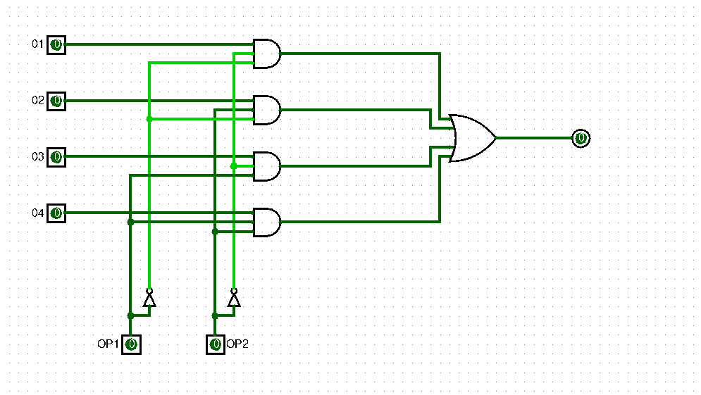
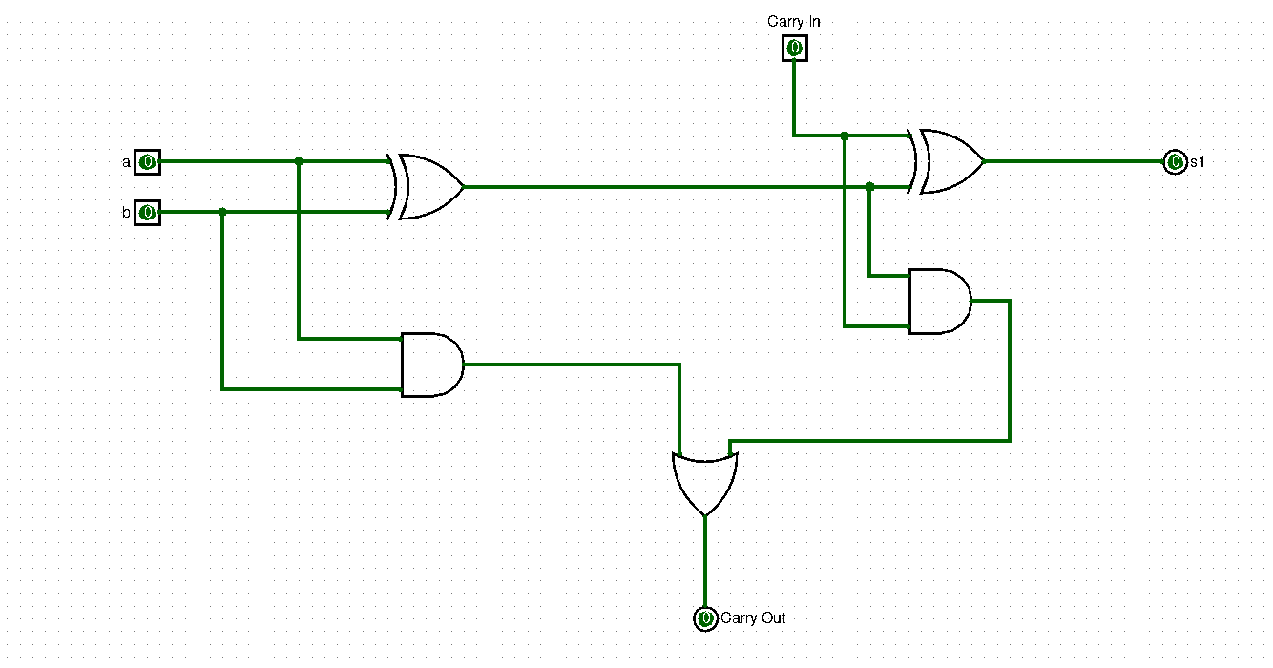
MUX de 4 bits + Somador Completo

Slide 3
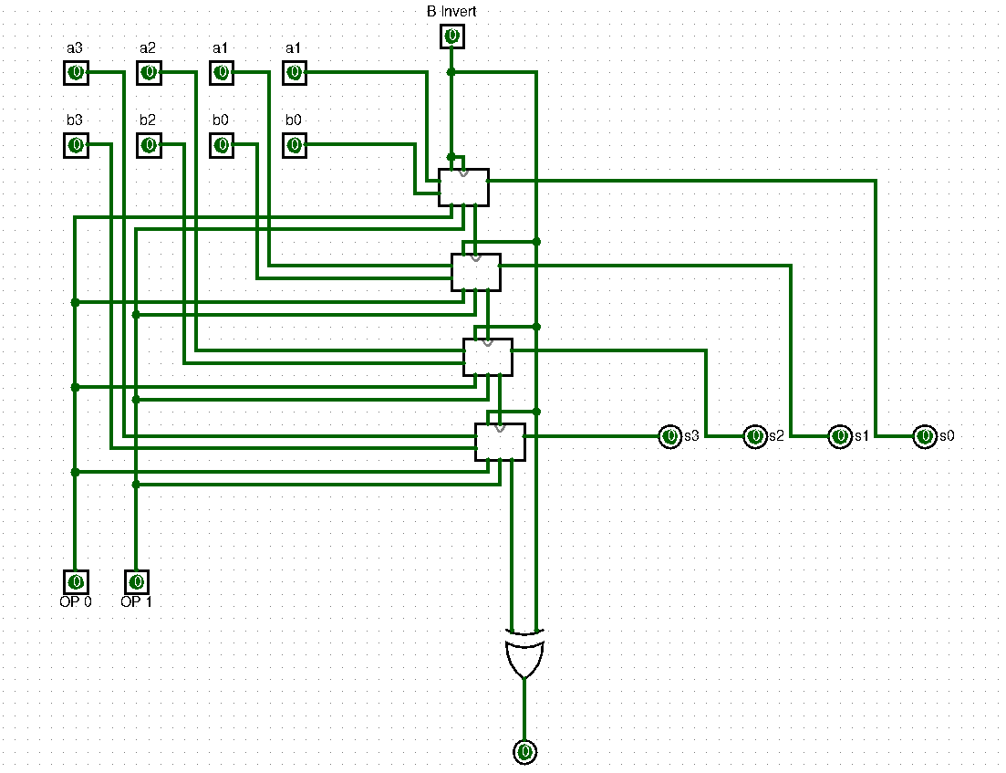
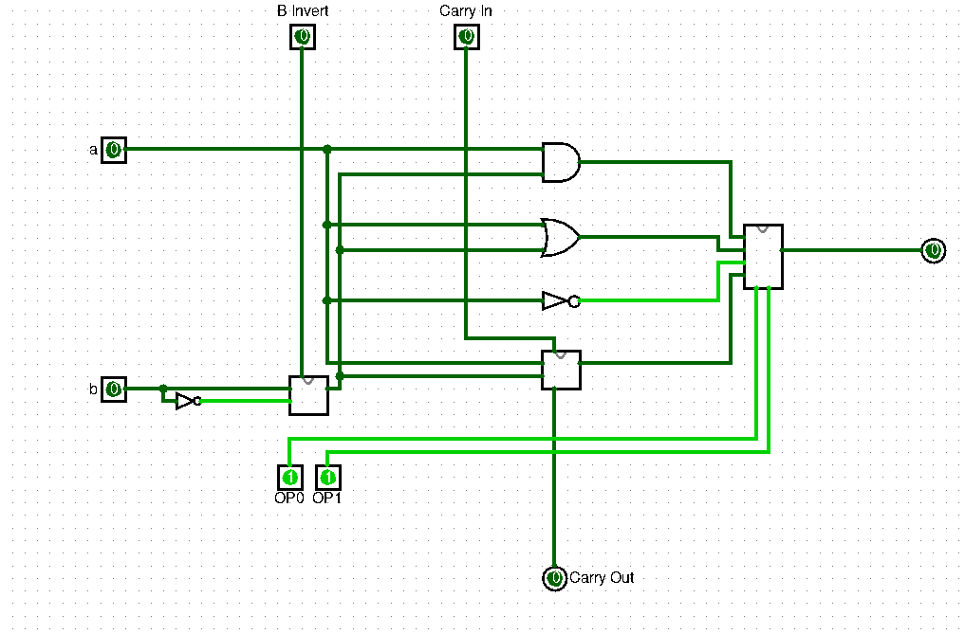
ULA de 4 bits + ULA de 1 bit

Slide 4
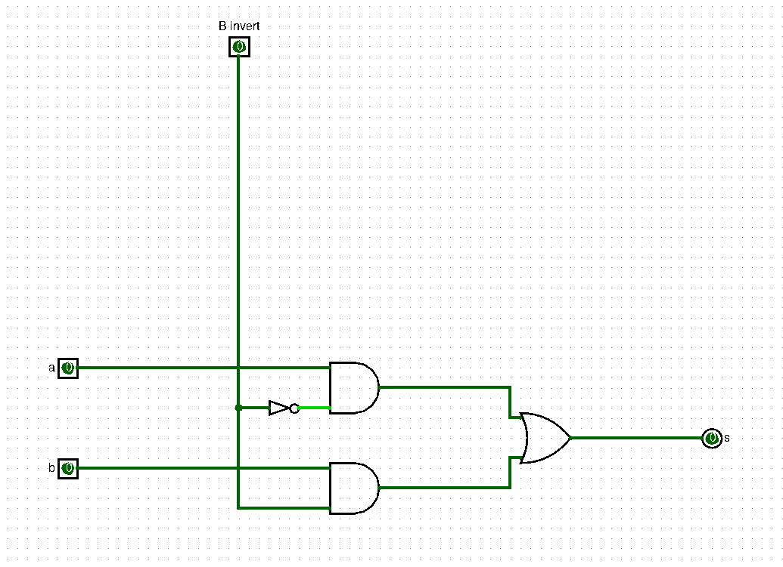
MUX de 2 bits

Slide 5
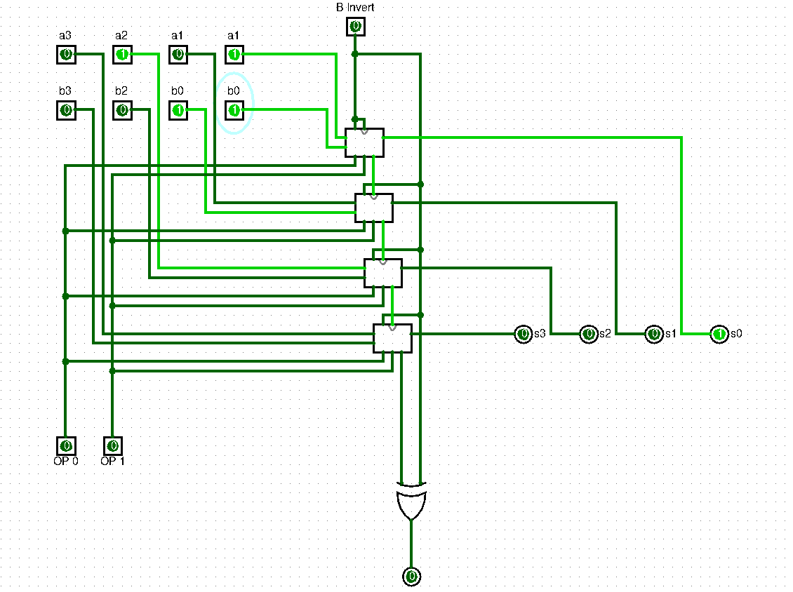
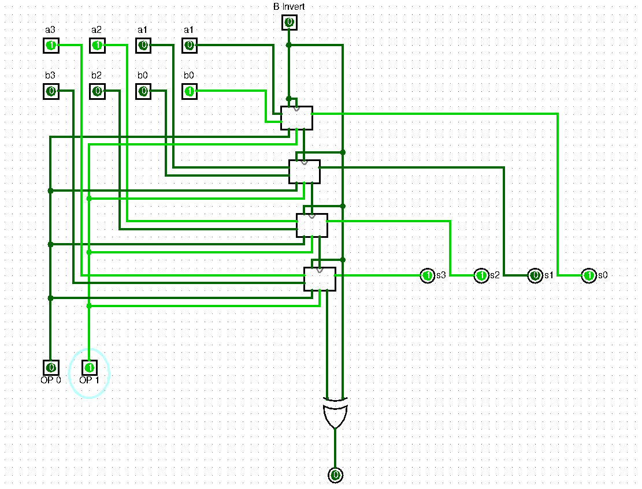
Instruções 1 e 2 da ULA de 4 bits

Slide 6
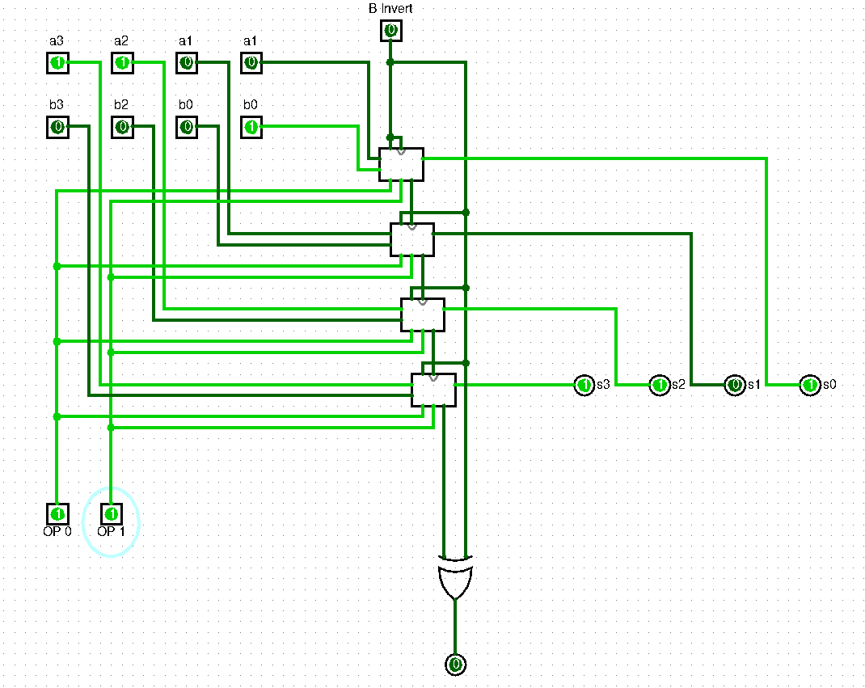
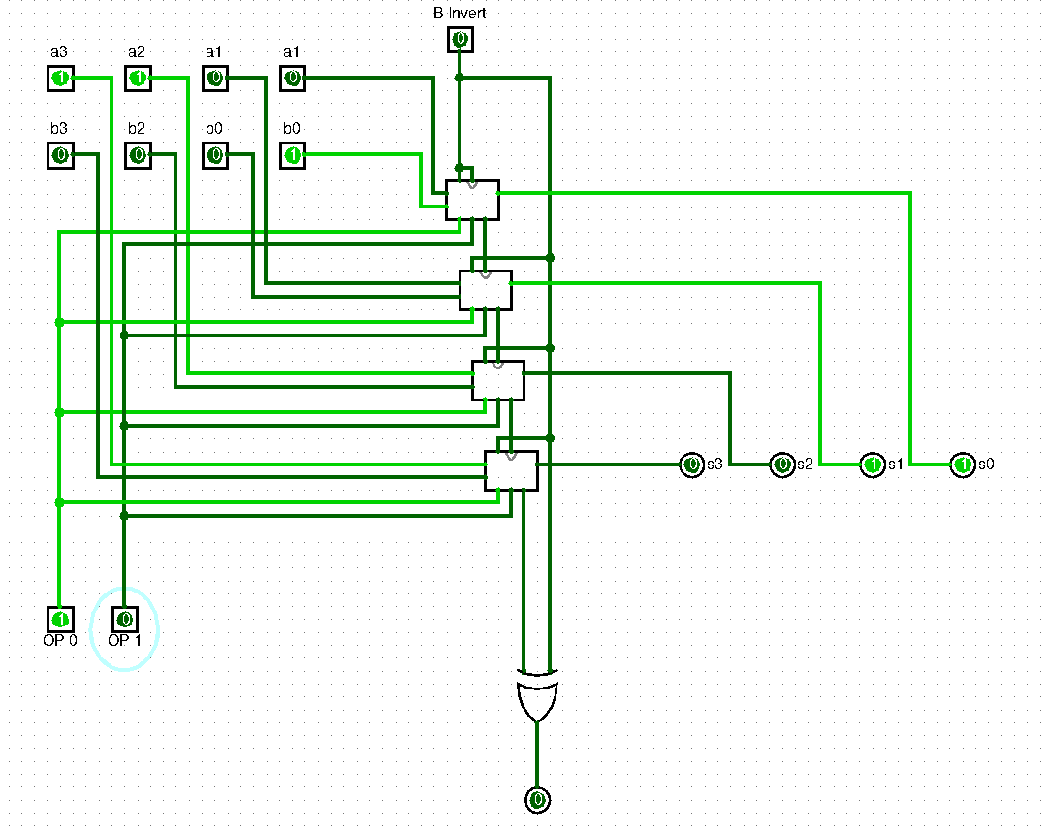
Instruções 3 e 4 da ULA de 4 bits

Slide 7
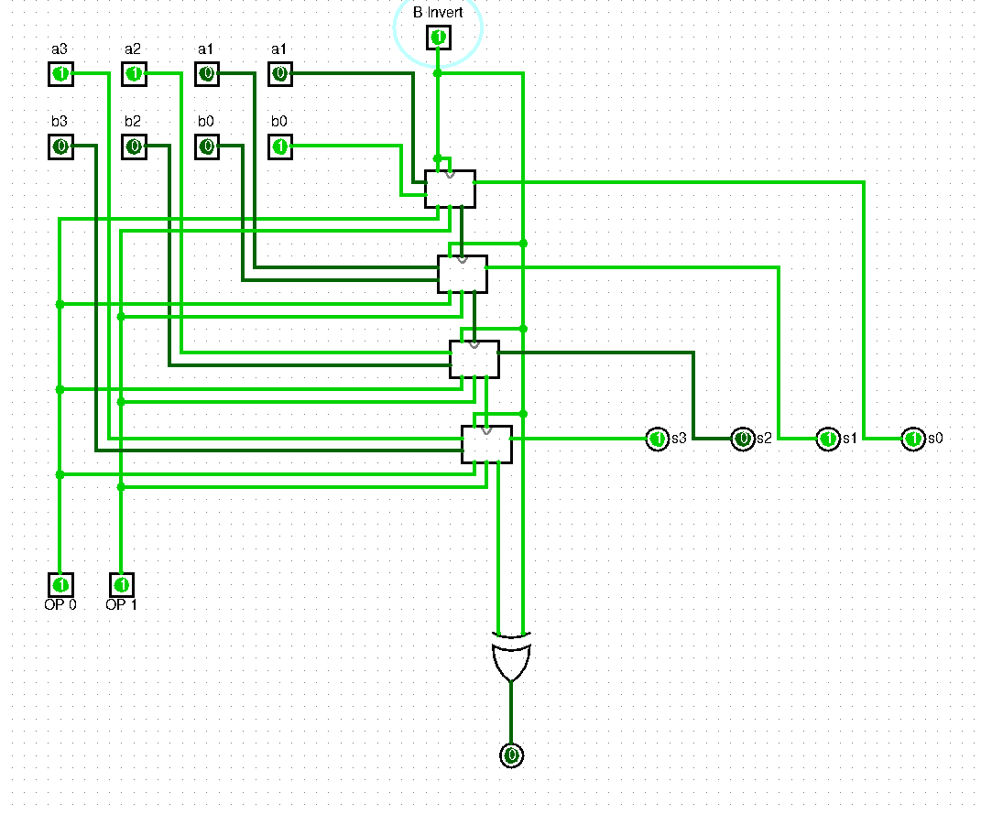
Instrução 5 da ULA de 4 bits

Slide 8
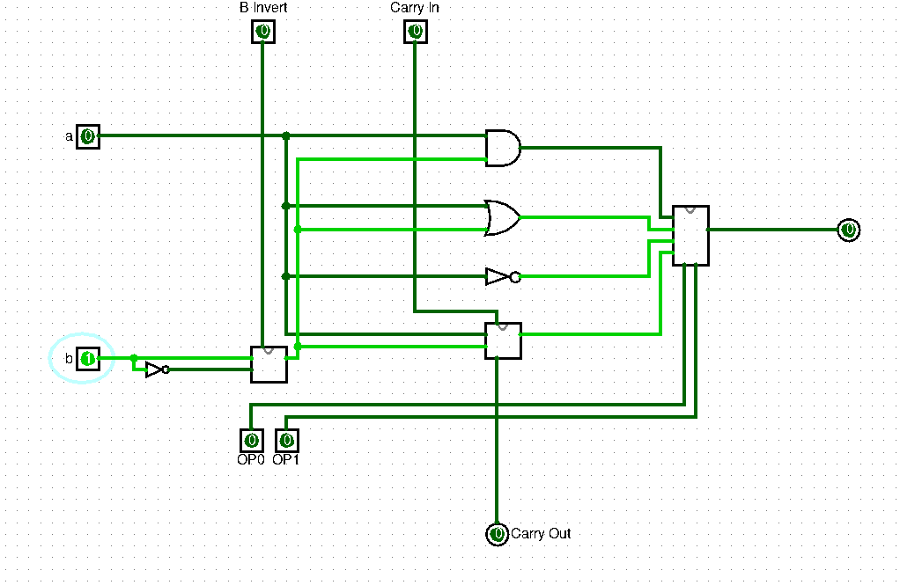
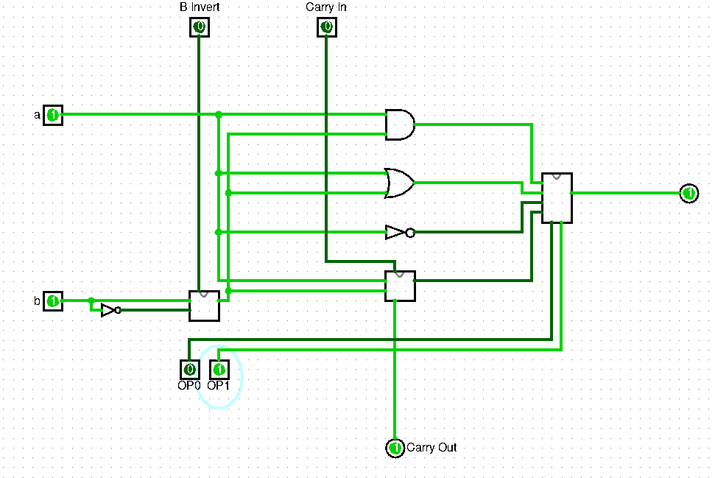
Instruções 1 e 2 da ULA de 1 bit

Slide 9
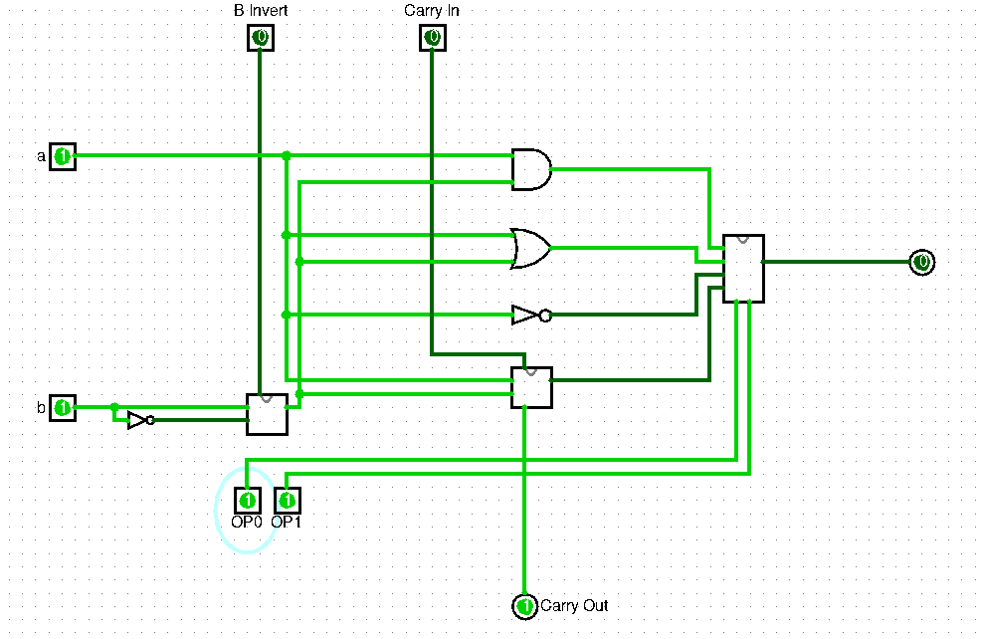
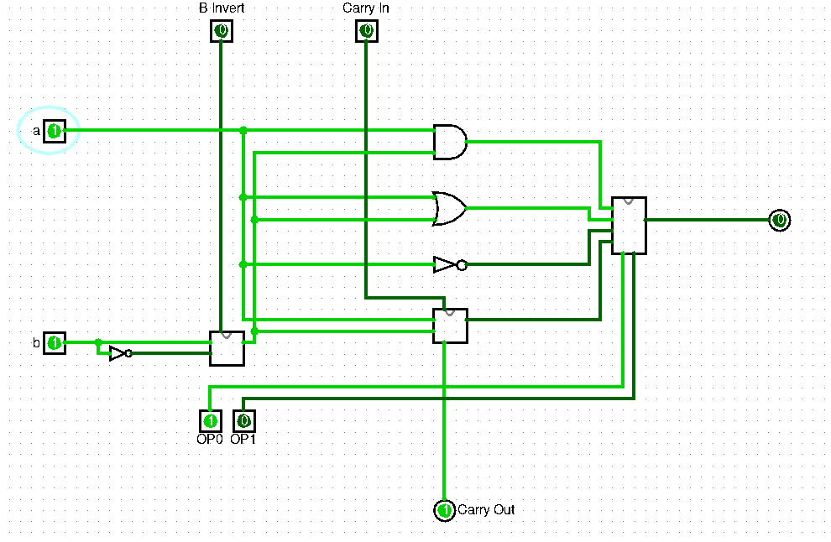
Instruções 3 e 4 da ULA de 1 bit

Slide 10
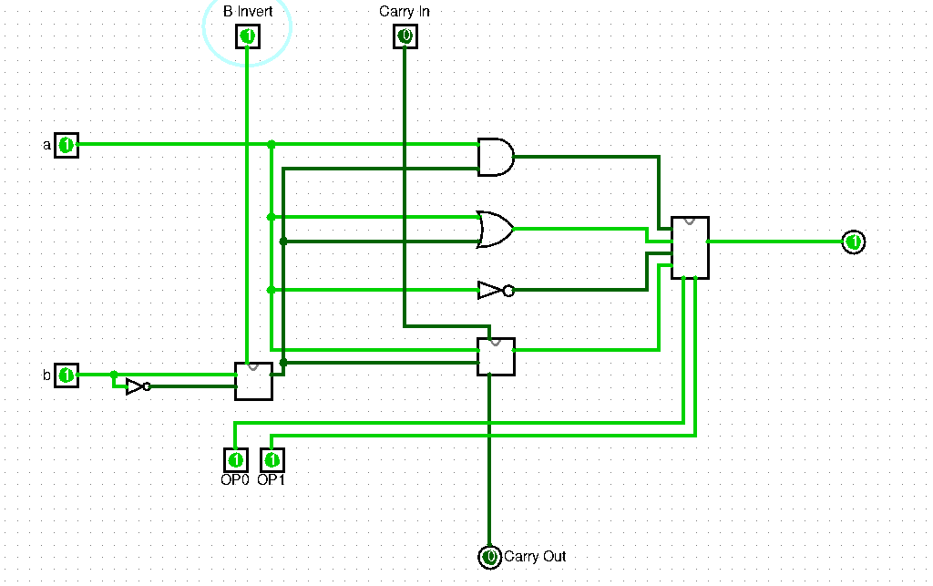
Instrução 5 da ULA de 1 bit

Slide 11
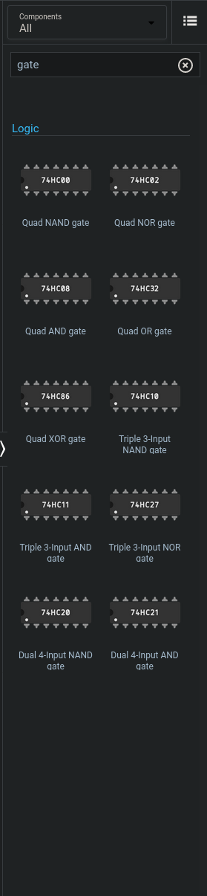
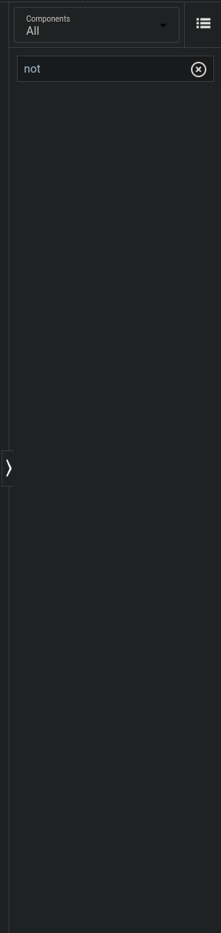
Arduino
Romanelli, não consegui utilizar o Tinkercad porque estava faltando a porta NOT nele, então fiz a parte 2 no Simulador97 mesmo.

Slide 12
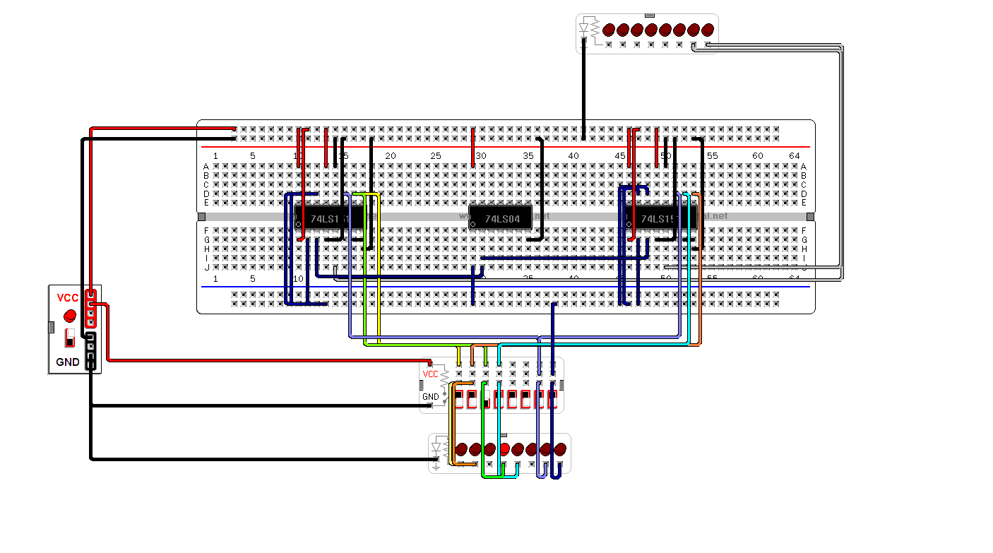
Instrução 1 Simulador97

Slide 13
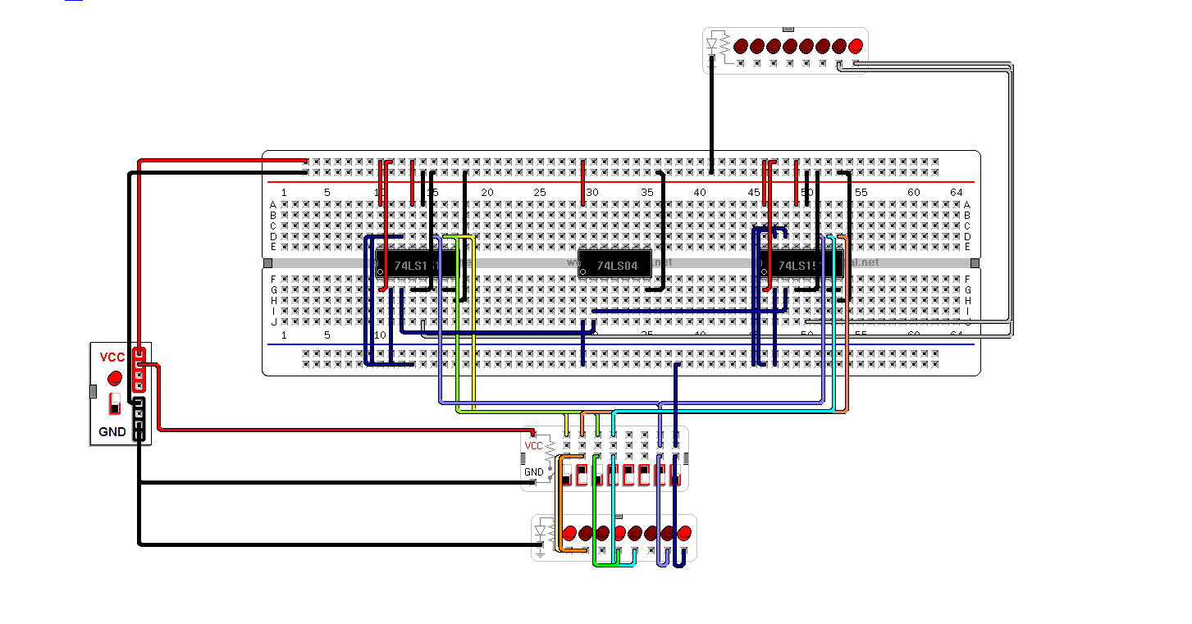
Instrução 2 Simulador97

Slide 14
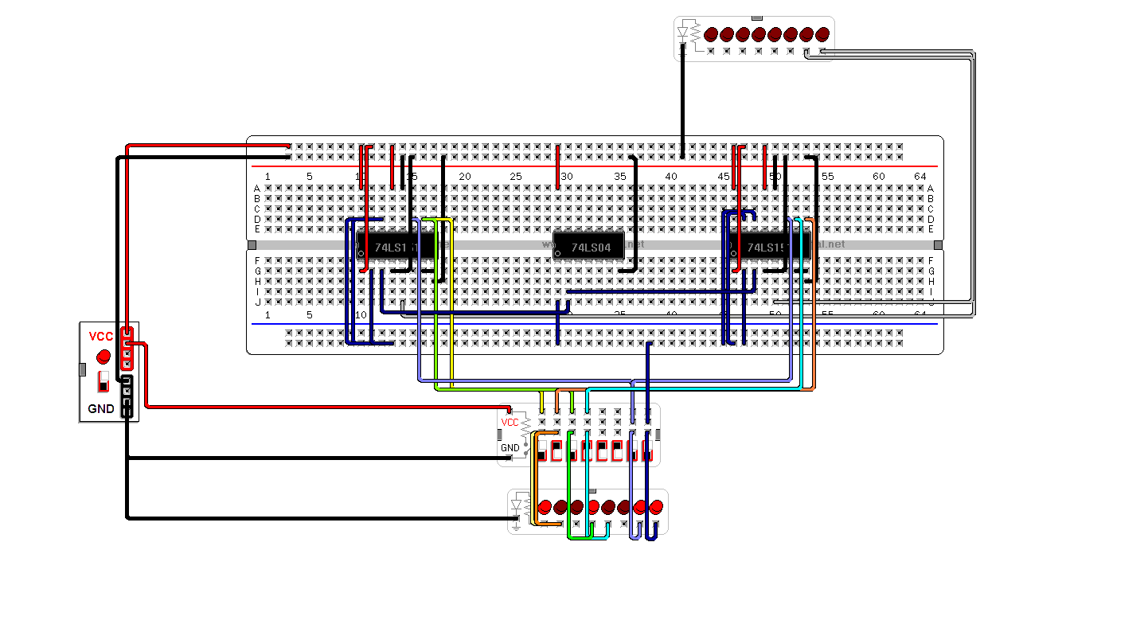
Instrução 3 Simulador97

Slide 15

Instrução 4 Simulador97

